Slide 1
Муниципальное бюджетное образовательное учреждение «Средняя общеобразовательная школа № 4 ст. Зольской» ТВОРЧЕСКИЙ ПРОЕКТ ПО ТЕХНОЛОГИИ «Театральные куклы»
Выполнила:
Коваленко ульяна Класс: 11а
Руководитель:
Учитель технологии
Ерохина Н.В.
2024 год

Slide 2
Цели и задачи
1.Оценить свои возможности в творческой деятельности.
2.Разработать проект.
3.Изготовить театральную куклу.
4.Углубить знания по материаловедению и машиноведению.
5.Приобрести новые знания, умения и навыки.
6.Оценить проделанную работу.

Slide 3
Актуальность новизна проекта
Театральную куклу я сделаю для нашей библиотеки. Игрушка будет служить для лучшего усвоения прочитанного, и так же помогут сотрудникам библиотеки привлечь к чтению как можно больше детишек.
Этой куклой можно будет пользоваться в любое время: и при постановке спектаклей, и при проведении других мероприятий. На следующий год я заканчиваю одиннадцатый класс и мы с одноклассниками организуем прощальный театр с куклами это будет что то новенькое

Slide 4
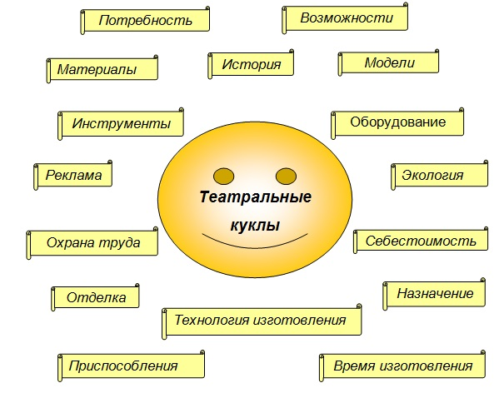
Схема обдумывания

Slide 5
Возможные модели куклы
По способу управления куклы делятся на два основных вида: верховые и напольные.
К верховым относятся те, которыми актер-кукловод управляет снизу, из-за ширмы, и зритель его не видит.
Напольные находятся ниже актера, прямо на полу. Актер находится рядом и приводит куклу в движение на глазах у зрителей.
К верховым куклам относятся перчаточные («петрушки») и тростевые; к напольным — марионетки и большие напольные куклы.

Slide 6
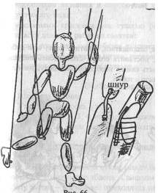
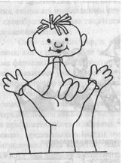
Вариант №1
Марионетка – так называют кукол на ниточках, а также кукол на одном металлическом штыре, прикрепленным к голове. Суставы вытачиваются на токарном станке или вырезаются острым ножом из мягких пород дерева, между собой скрепляются проволокой или ремешками. Голову крепят к корпусу на прочной верёвке, чтобы она была легкоподвижной. После сборки куклу подвешивают к деревянной крестовине, при помощи которой кукла приводится в движение.
Вариант №2
Перчаточная кукла - её внутреннее устройство напоминает трёхпалую перчатку, которую актёр-кукловод надевает на руку, вставляя указательный палец в голову куклы, а большой и средний — в ручки куклы. Таким образом, правая рука исполнителя спрятана в костюме куклы. Движение пальцев кукловода становится движением головы и ручек куклы.

Slide 7
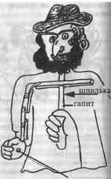
Вариант №3
Плоская картонная кукла
театра теней.
Вариант №4
Тростевые куклы сложнее по конструкции, но это и дает им большие пластические возможности. Благодаря подвижности их головы, рта, глаз, спектакль может быть насыщен трюками и находками. Основу тростевых кукол составляет деревянная конструкция. К позвоночнику куклы - гапиту - крепятся плечи, к плечам – суставы рук. Второй рукой проволочными тростями приводит в движение руки куклы.

Slide 8
Выбор материалов
Для изготовления «перчаток» я использую старые лоскуты и ненужные вещи.
Виды предлагаемых тканей:
х/б ткань,
шерсть,
шелк.
Нитки для шитья:
лавсановые,
хлопчатобумажные,
армированные.
Я выбираю хлопчатобумажные, так как они есть у меня дома и разных цветов удобные для шитья.
А цвет ниток для пошива изделий я подберу в тон каждой из тканей.
Еще мне понадобятся , пуговицы, немного атласной ленты, картон, синтепон, немного ниток для отделки головы куклы

Slide 9
Для работы мне понадобятся инструменты: игла, ножницы, булавки, кисти, вспарыватель, канцелярский нож, линейка, миска, портной мел. Также мне понадобится следующее оборудование: швейная машина, утюг, оверлок, гладильная доска.
Выбор инструментов и оборудования

Slide 10
Кукла должна быть: недорогой; из доступных материалов; аккуратная; удобная в использовании; узнаваемая; несложная в изготовлении.
Критерии, которым должны соответствовать кукла

Slide 11
- Изготовить заготовки формы головы персонажа - Нарвать небольшие кусочки газеты (примерно 2 кв. см) и замочить в миске с тёплой водой - Заполнить форму материалом - Достать заготовки и нанести на них раствор для выравнивания поверхности - Высохшую форму соединить между собой - Покрыть высохшую заготовку головы первым слоем гуаши белого цвета - Просушенную заготовку покрываю следующим слоем гуаши нужного тона и хорошо просушиваем - Придаю окончательный образ голове (приклеиваю волосы, нужные украшения и т. п) Прорисовываю части лица
Технология изготовления голов театральных кукол
в технике папье-маше

Slide 12
Технология изготовления костюмов для театральных кукол
- Разложить детали выкройки на кусочках ткани, сколоть булавками
- Обвести выкройку по контуру, сделать необходимые прибавки
- Вырезать детали
- Детали сметать, стачать
- Удалить нитки сметывания, обработать срезы

Slide 13
Экологическое обоснование
Моё изделие выполнено из экологически чистых материалов. Клей и краски на водной основе. Оставшиеся кусочки ткани и ниток в ходе работы я собирала в отдельную коробочку, так как они мне ещё могут пригодиться в дальнейшем.
В процессе шитья на машинке и обработке ткани на оверлоке возможен шум, но он не очень долгий и продолжительный.
Ткань в основном из натуральных волокон, в её составе нет никаких ядовитых примесей, которые могли повлечь за собой какие-то губительные изменения в окружающей среде.
Шитьё не привело к каким-нибудь нарушениям в жизнедеятельнос-ти человека, животных и растений.
Я думаю, что работники библиотеки будут очень бережно обращаться с моей куклой, ведь они очень сильно мечтали ,чтобы у них в библиотеке был кукольный театр. И тогда кукольный театр будет долго радовать маленьких посетителей библиотеки.

Slide 14
Экономическое обоснование
Экономия – это система мер, направленная на обеспечение бережного использования сырья, материалов и времени. Рациональное использование природных ресурсов принадлежит к числу наиболее сложных и актуальных задач современности.
Вся производительность любого происхождения, из которых получают различное сырье. Требуют огромных затрат производства. Поэтому чем больше каждый из нас сэкономит материалов, тем меньше потребуется добывать природного сырья и соответственно разрушать природную среду.
Знания основ экологии и экономии помогут разумно строить свою жизнь и общества.
Вывод:
Моя кукла стоит 569,81 руб., в магазине такая кукла стоит около 2000 рублей.

Slide 15
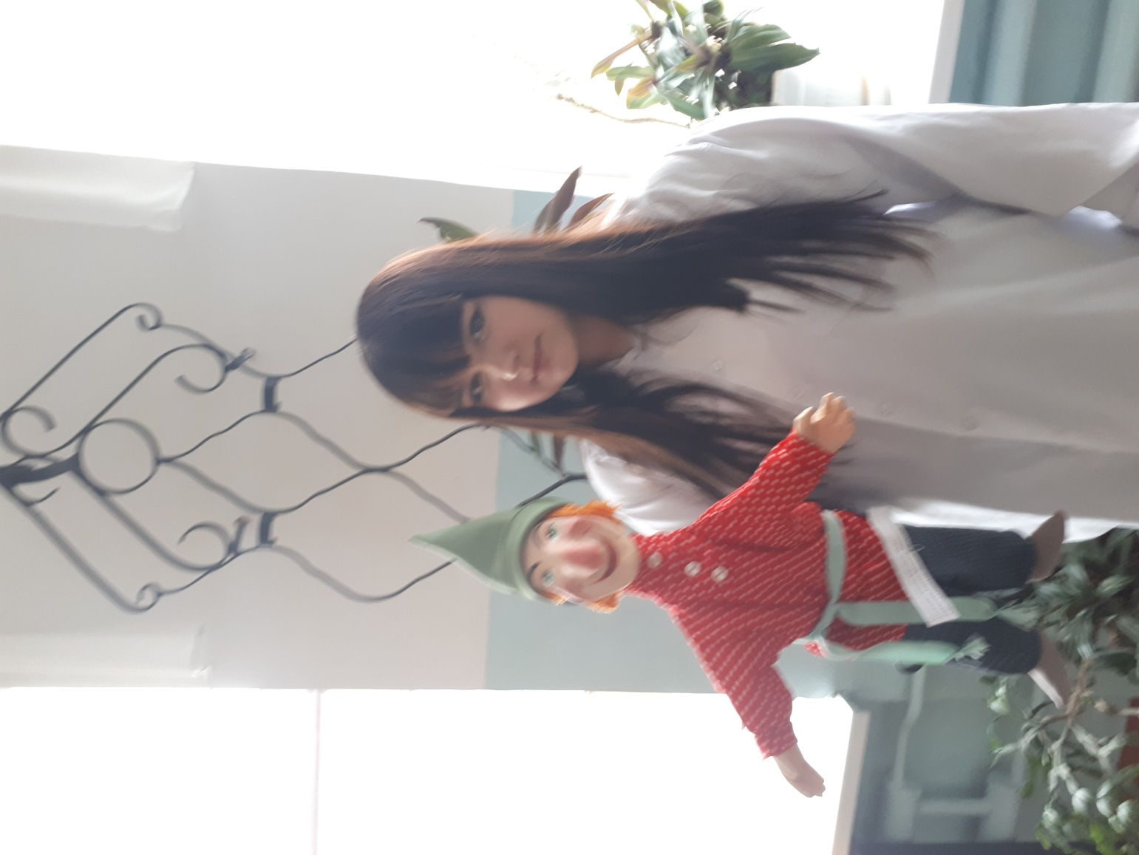
Оценка качества работы
Не всё шло гладко в ходе моей работы. Конечно, были ошибки и недостатки. Когда я изготавливала голову, у меня возникли трудности, но я с ними справилась благодаря подсказке моего руководителя и учителя изобразительного искусства. Также иногда строчки на костюмчике получались не совсем ровными, но, в конце концов, я приспособилась и стала строчить гораздо лучше.
Результат моей работы меня устраивает. Кукла удобно сидит на руке, ей легко управлять.
Петрушка всем нравился. Он получился таким настоящим. Ярким, красивым, живым и мне кажется вот ,вот заговорит своим голосом. Мне даже жалко стало расставаться с моим героем, я так его полюбила за то время, что работала над ним. И я обязательно теперь сделаю себе на память об этом проекте другую куклу.
Мне пришлось немало потрудиться, но успех стоит потраченных сил и времени.

